Slide 1
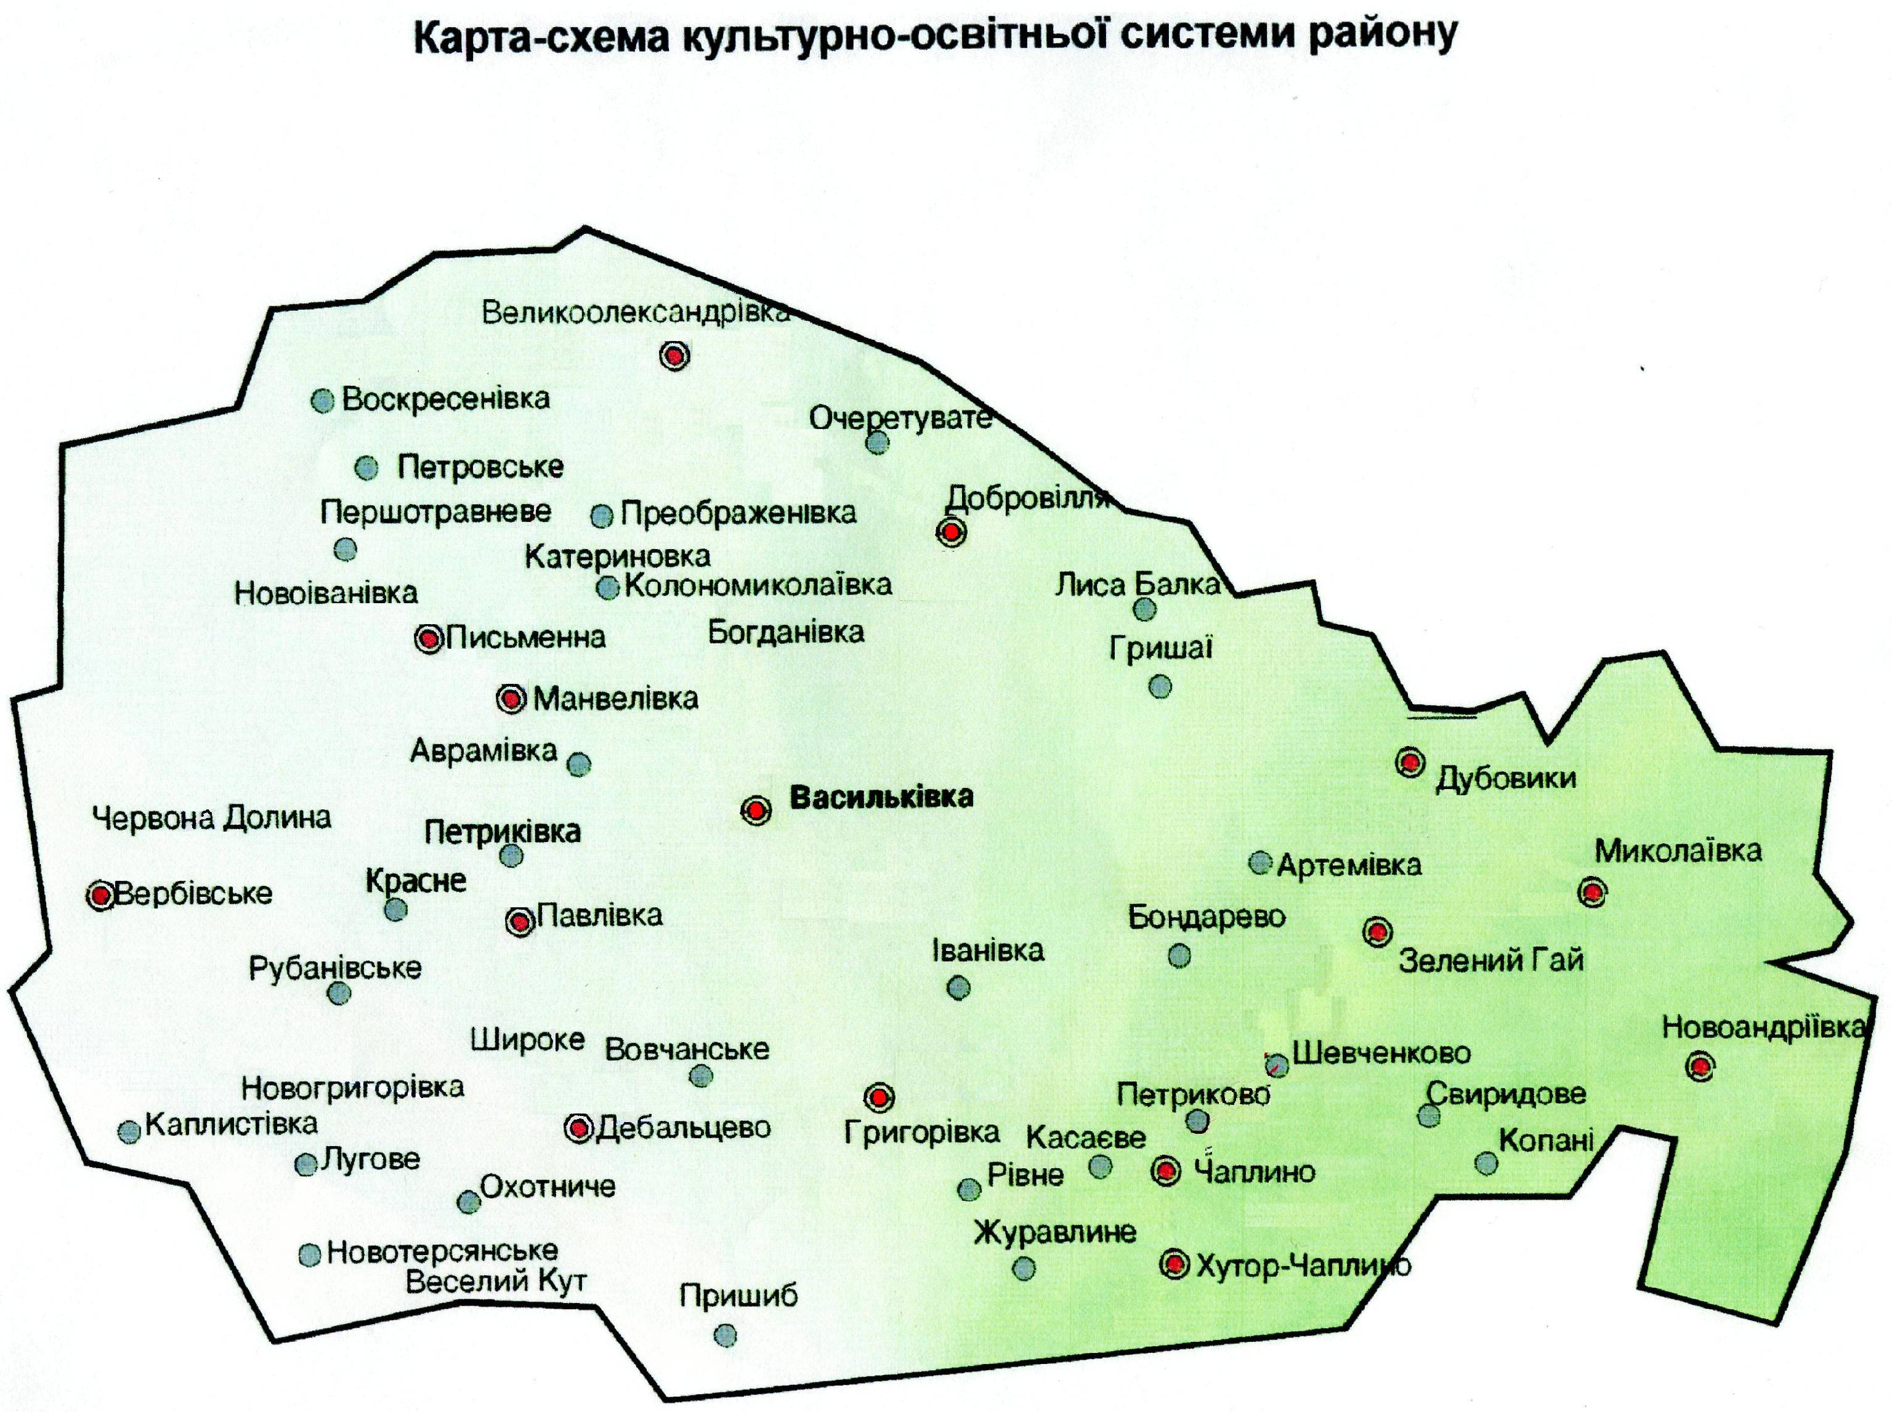
Мережа
ЗНЗ Васильківського району у 2016 році
Великоолександрівський НВК
Воскресенівська НСЗШ
Добровільський НВК
Письменська СЗШ
Богданівський НВК
Манвелівська СЗШ
Васильківська СЗШ №2
Дубовиківська СЗШ
Васильківський НВК №1
Ульянівська НСЗШ
Миколаївська СЗШ
Авангардська СЗШ
Павлівська СЗШ
Васильківський НВК №3
Зеленогайська СЗШ
Новогригорівський НВК
Григорівський НВК
Шевченківський НВК
Чаплинська НСЗШ
Дебальцівський НВК
Чаплинська СЗШ

Slide 2
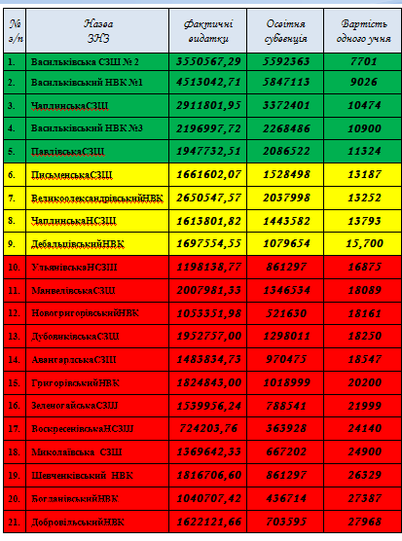
Видатки на утримання ЗНЗ Васильківського району

Slide 3
Субвенція сільських та селищних рад відділу освіти, молоді та спорту
№ з/п | Назва сільських та селищних рад | Підвіз та харчування | Оплата праці кухарам та водіям шкільних автобусів
1. | Васильківська селищна рада | 655,22 | 574,2
2. | Чаплинська селищна рада | 148,4 | 134,1
3. | Письменська селищна рада | 92,7 | 108,8
4. | Воскресенівська сільська рада | 6,2 | 7,0
5. | Богданівська сільська рада | 50,1 | 74
6. | Миколаївська сільська рада | 28,5 | 57,8
7. | Зеленогайська сільська рада | 73,6 | 113,6
8. | Шевченківська сільська рада | 76,5 | 65,8
9. | Добровільська сільська рада | 63,8 | 113,4
10. | Дебальцівська сільська рада | 42,2 | 92,9
11. | Григорівська сільська рада | 39,6 | 48,6
12. | Великоолександрівська сіл. рада | 71,4 | 25,0
13. | Павлівська сільська рада | 141,2 | 87,1
 | Всього | 1489,42 | 1502,3

Slide 4
Якість освіти за 2015 рік
Рейтинг шкіл І-ІІІ ступеню у районі за результатами ЗНО
Назва ЗНЗ | Місце
Васильківський НВК №1 | 1
Манвелівська СЗШ | 2
Зеленогайська СЗШ | 3
Васильківський НВК №3 | 4
Великоолександрівський НВК | 5
Павлівська СЗШ | 6
Чаплинська СЗШ | 7
Добровільський НВК | 8
Дебальцівський НВК | 9
Васильківська СЗШ №2 | 10
Хуторо-Чаплинська СЗШ | 11
Авангардська СЗШ | 12
Дубовиківська СЗШ | 13
Шевченківський НВК | 14
Григорівський НВК | 15

Slide 5
Якість освіти за 2015 рік
Рейтинг шкіл І-ІІІ ступеню Васильківського району серед шкіл України за результатами ЗНО
Назва ЗНЗ | Місце
Васильківський НВК №1 | 1010
Зеленогайська СЗШ | 1796
Васильківський НВК №3 | 2180
Дебальцівський НВК | 5063
Дубовиківська СЗШ | 5293
Чаплинська СЗШ | 5717
Васильківська СЗШ №2 | 5720

Slide 6




36
Фактичні видатки - 8948884,00 грн
Богданівський НВК
482
Васильківський НВК №1
71
187
Ульянівська НСЗШ
Васильківський НВК №3

Slide 7
Консолідація мережі
ЗНЗ Васильківського району у 2016 році
Великоолександрівський НВК
Воскресенівська НСЗШ
Добровільський НВК
Письменська СЗШ
Богданівський НВК
Манвелівська СЗШ
Васильківська СЗШ №2
Дубовиківська СЗШ
Васильківський НВК №1
Ульянівська НСЗШ
Миколаївська СЗШ
Авангардська СЗШ
Павлівська СЗШ
Васильківський НВК №3
Зеленогайська СЗШ
Новогригорівський НВК
Григорівський НВК
Шевченківський НВК
Чаплинська НСЗШ
Дебальцівський НВК
Чаплинська СЗШ

Slide 8
ГПД
Варіативна частина
Гурткова робота
Індивідуальне навчання
Фактичні видатки -8948884,00 грн
Освітня субвенція -9412880, 00 грн
Залишок освітньої субвенції - 463996,00 грн
Богданівський НВК
І ступеня
ГПД
Варіативна частина
Гурткова робота
Індивідуальне навчання
ГПД
Варіативна частина
Допрофільна освіта
776
ОПОРНА ШКОЛА Васильківський НВК №1
ГПД
Варіативна частина
Допрофільна освіта
Профільна освіта
Ульянівська НСЗШ
І ступеня
Васильківський НВК №3 І-ІІ ступеня

Slide 9
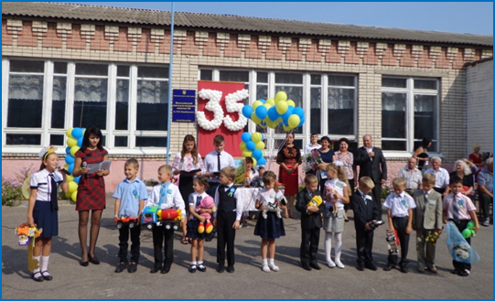
Васильківський НВК № 1 ім. М.М.Коцюбинського

Slide 10
НВК №1
Центр позашкільної роботи
Районна бібліотека
Районний будинок культури
СПТУ № 74
Музична школа
ДЮСШ
Районний історико-краєзнавчий музей

Slide 11
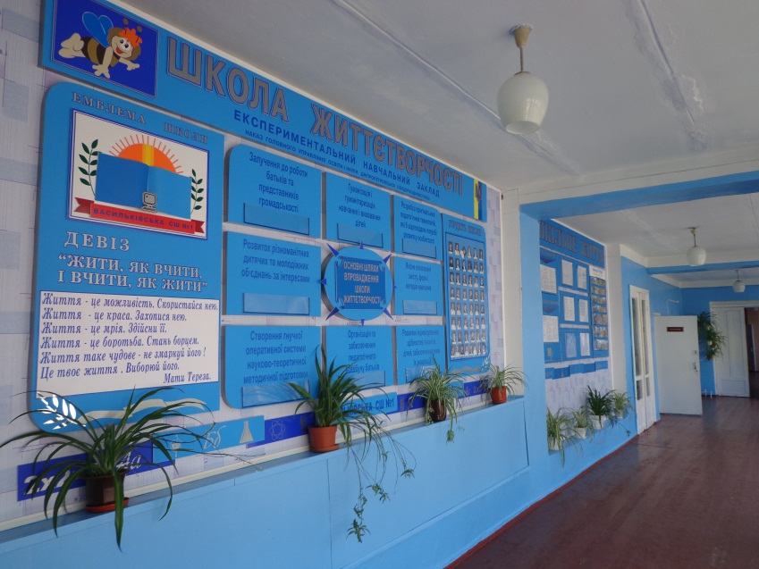
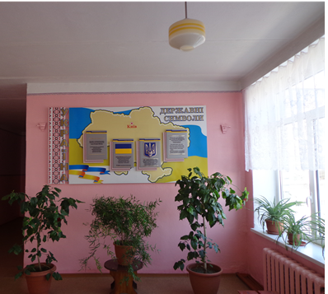
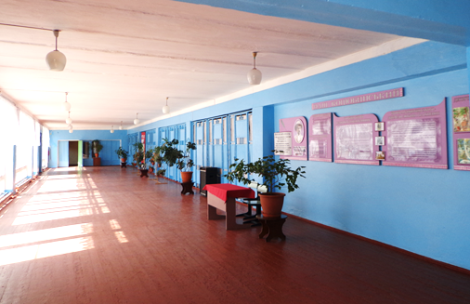
Гостинно зустрічає школа
своїх учнів світлими коридорами

Slide 12
Умови, створені для здобуття школярами якісної освіти

Slide 13
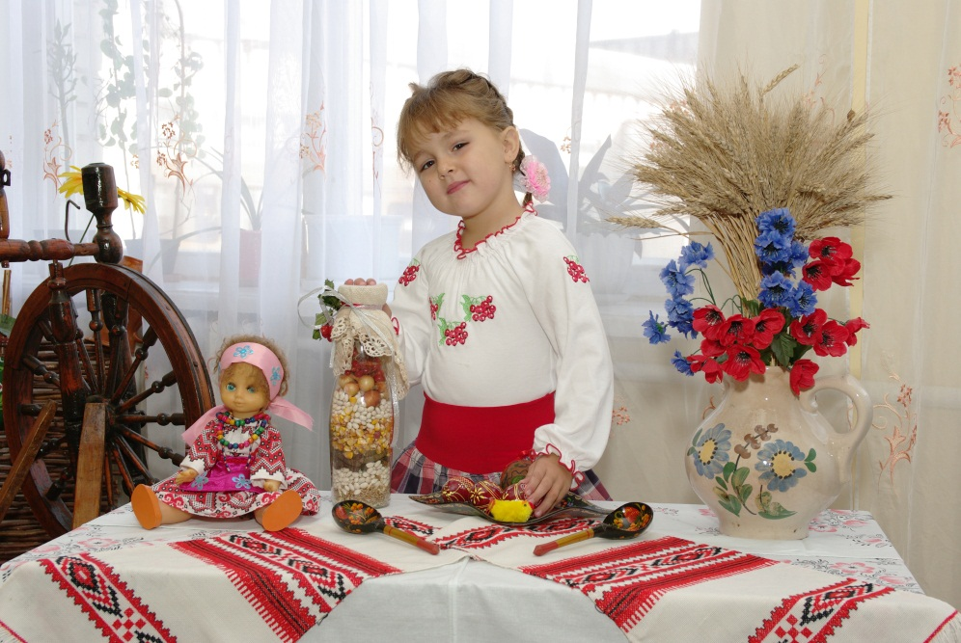
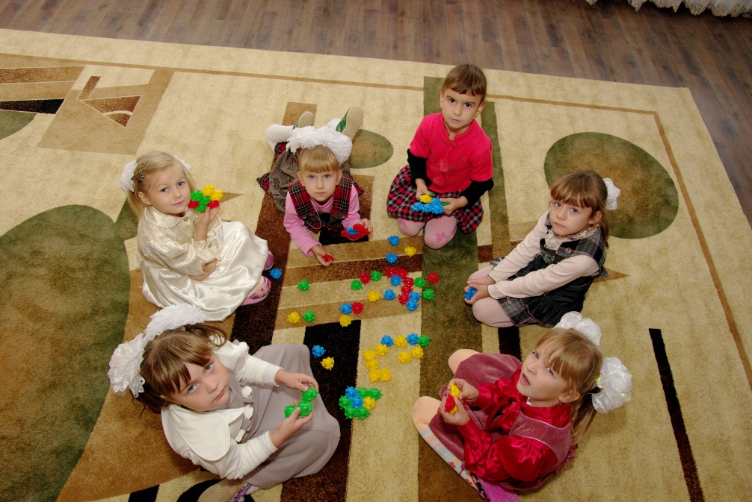
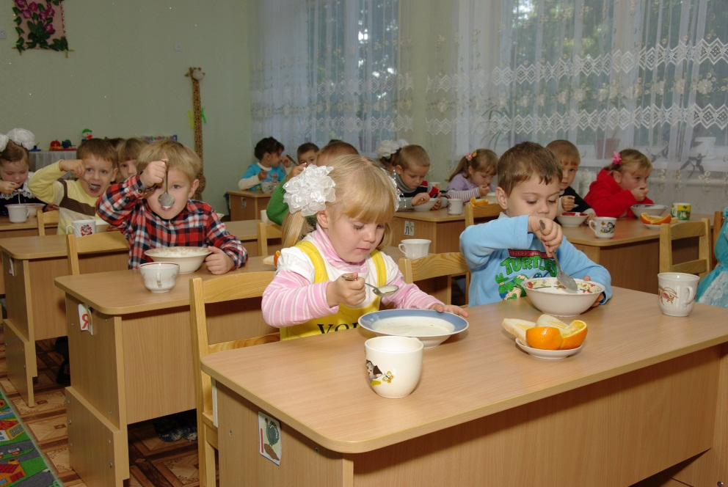
Робота дошкільних груп НВК

Slide 14
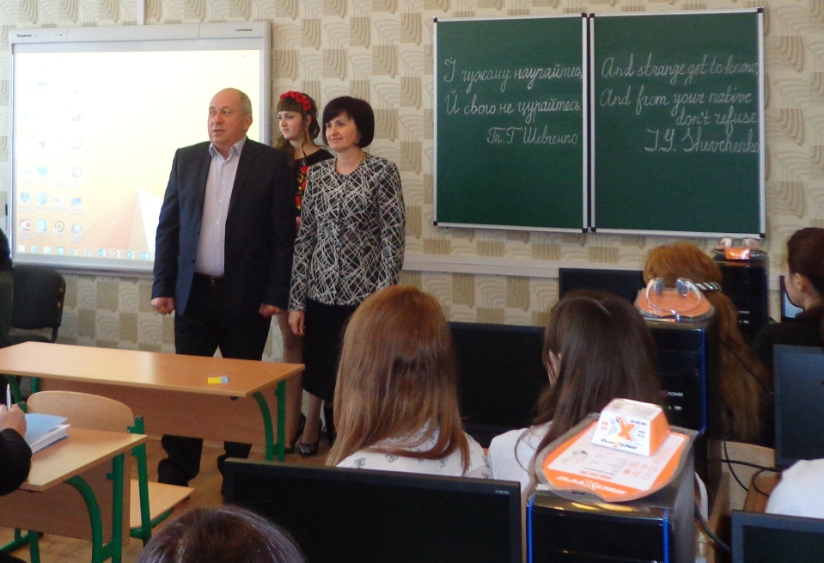
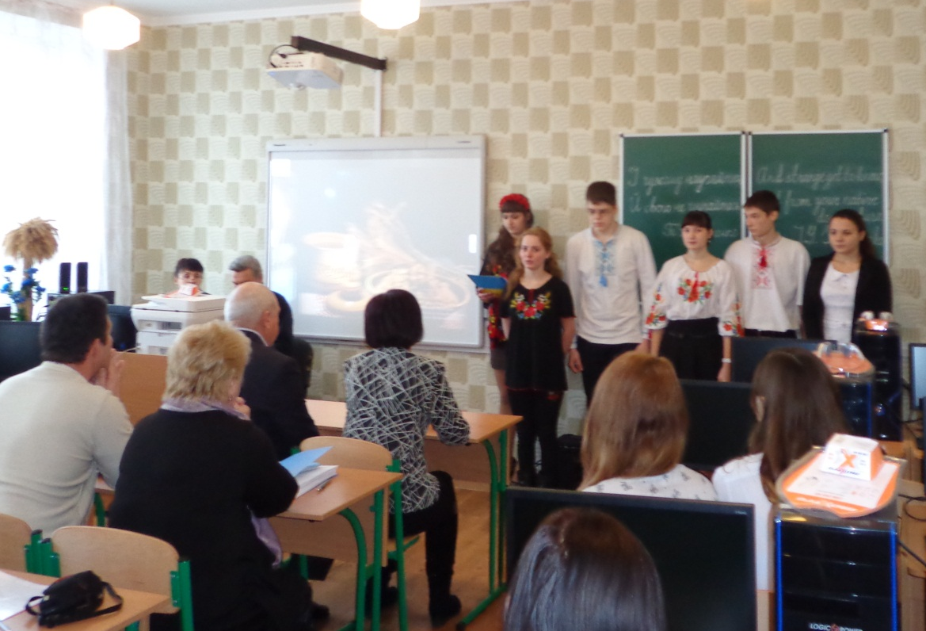
Лінгафонний кабінет для вивчення іноземних мов

Slide 15
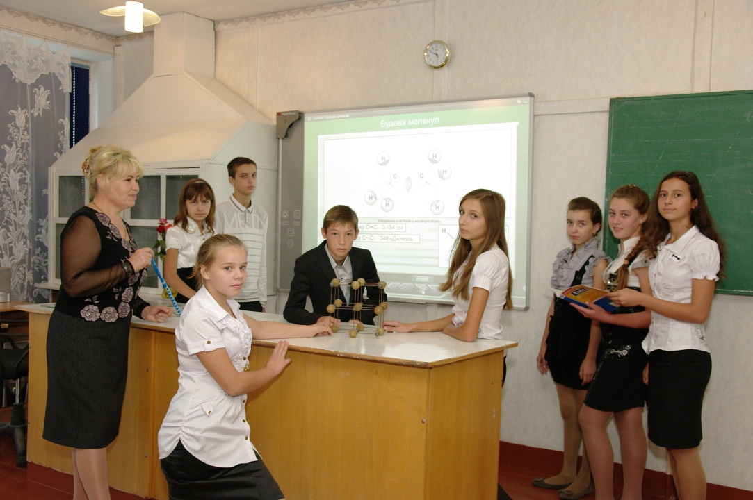
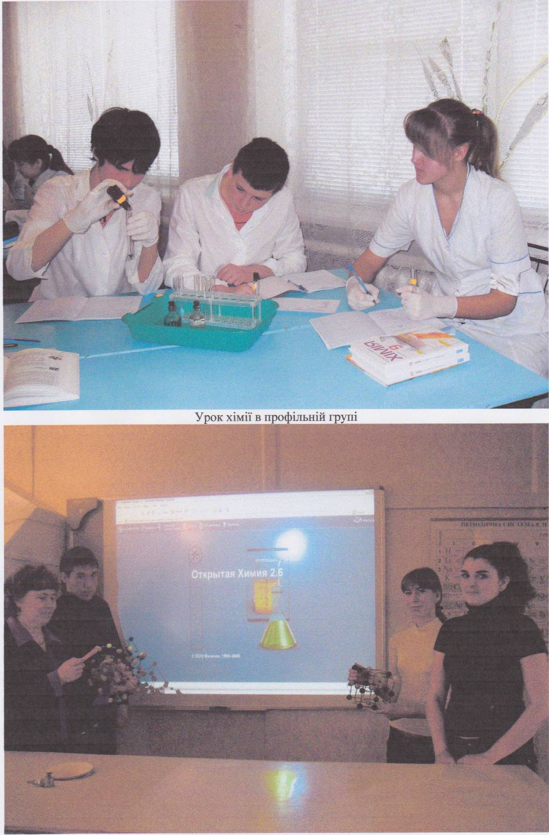
Сучасні кабінети хімії, фізики

Slide 16
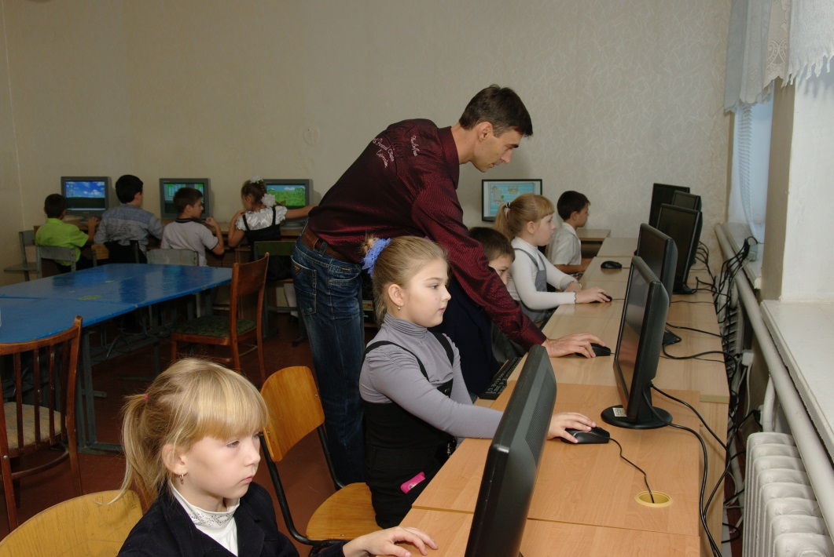
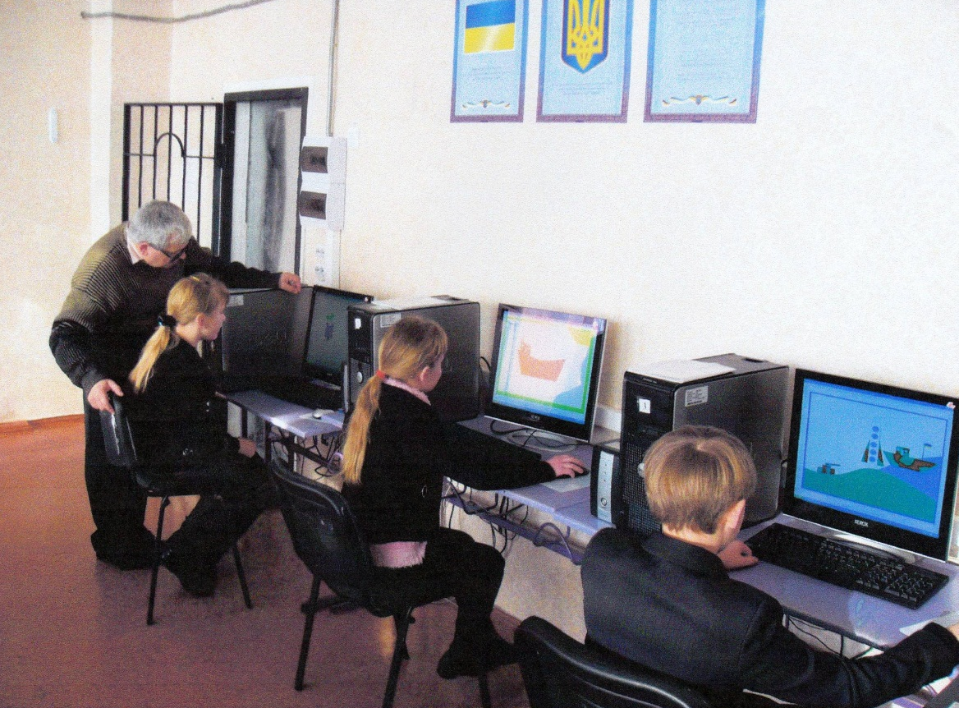
Заняття в комп’ютерних класах

Slide 17
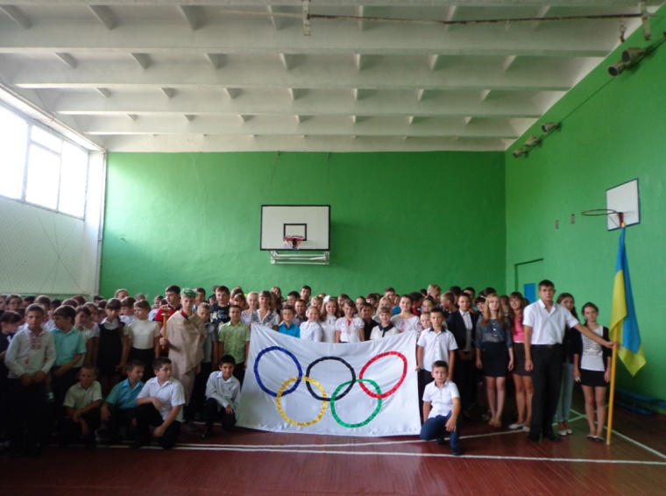
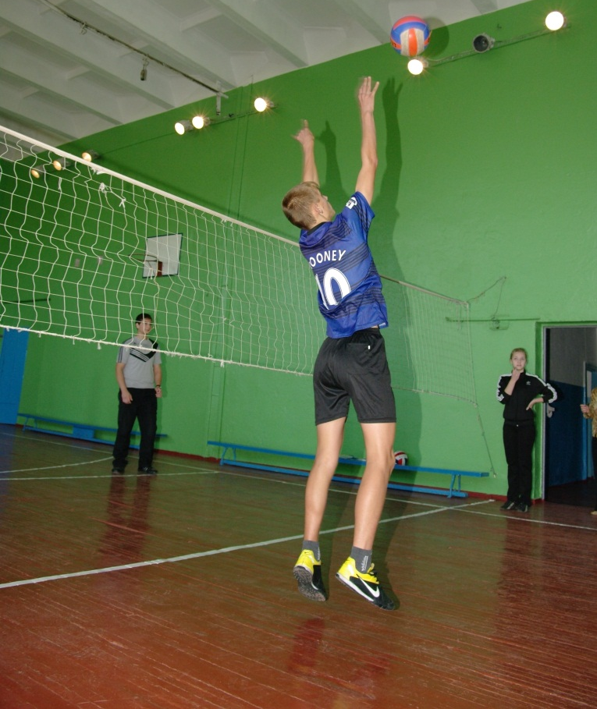
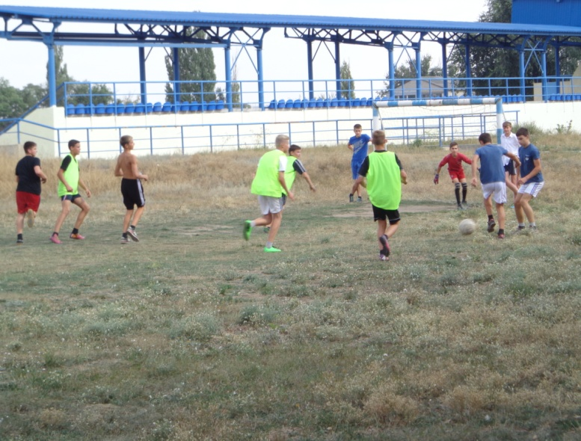
Уроки фізичного виховання
Заняття спортом у позаурочний час

Slide 18
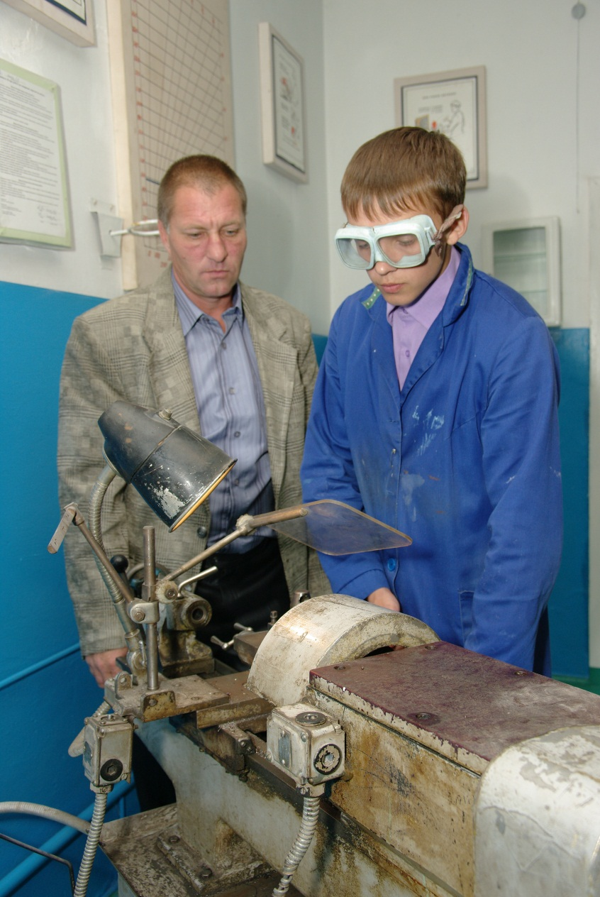
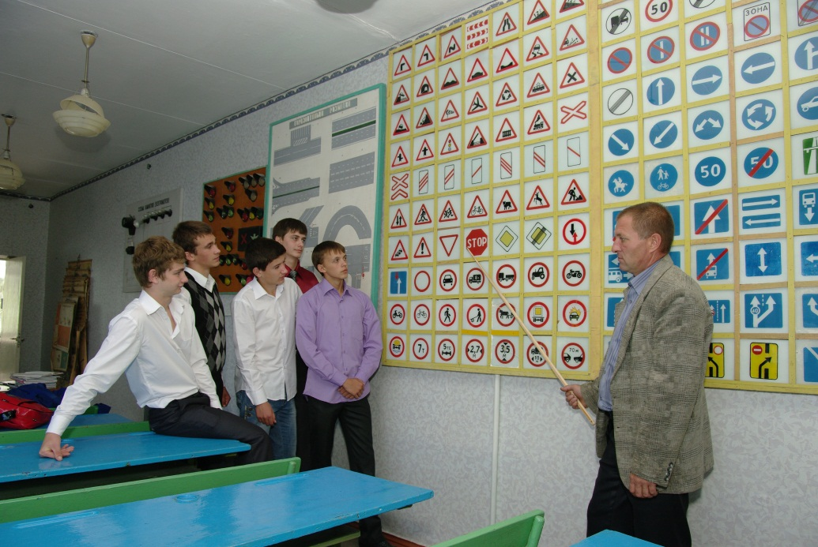
Виховання трудових навичок школярів

Slide 19
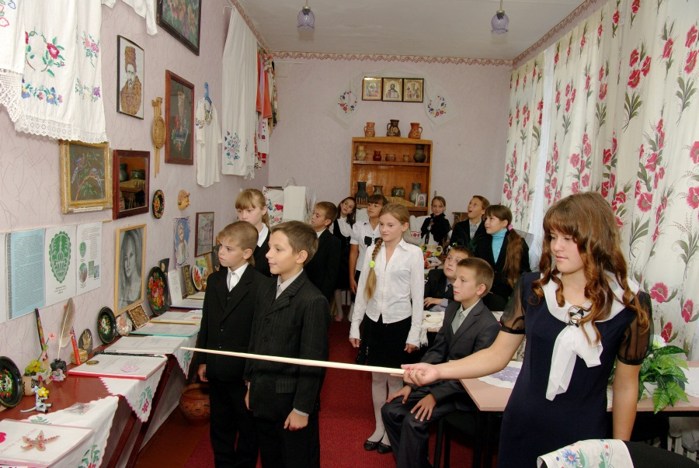
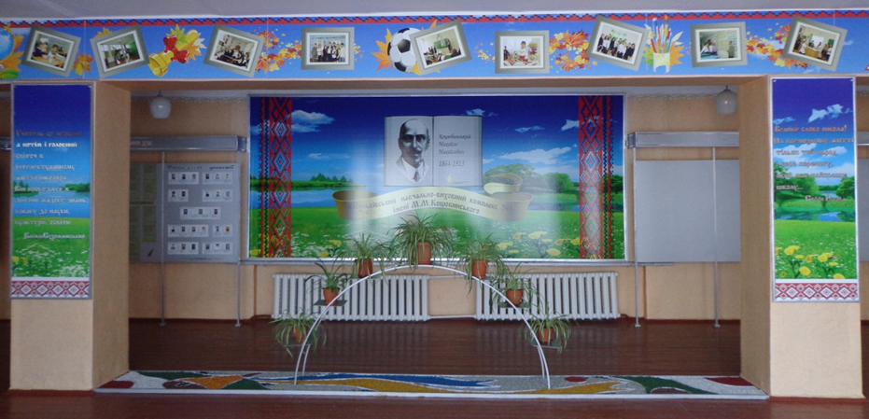
Музей народознавства
Музей історії школи

Slide 20
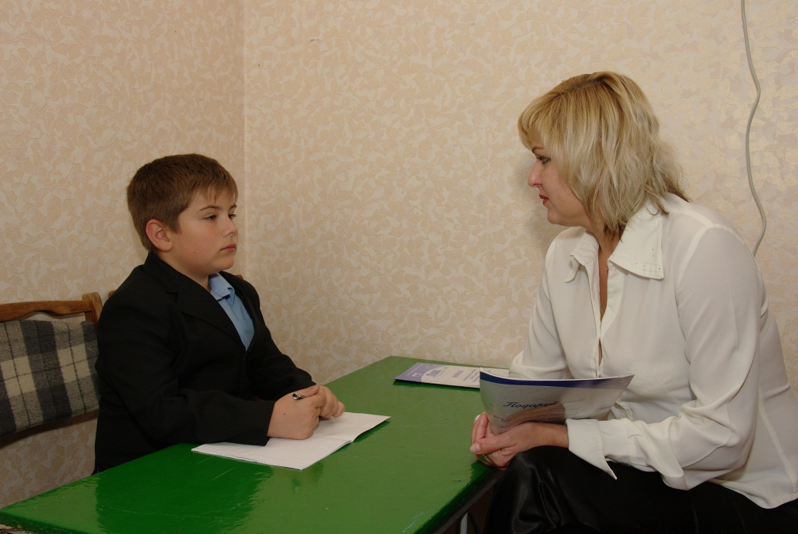
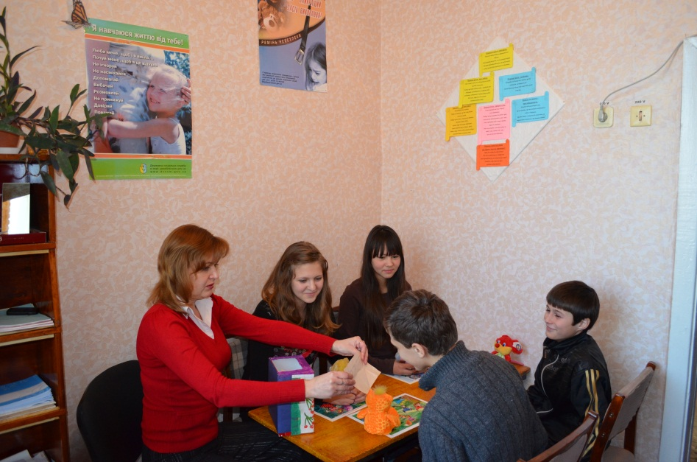
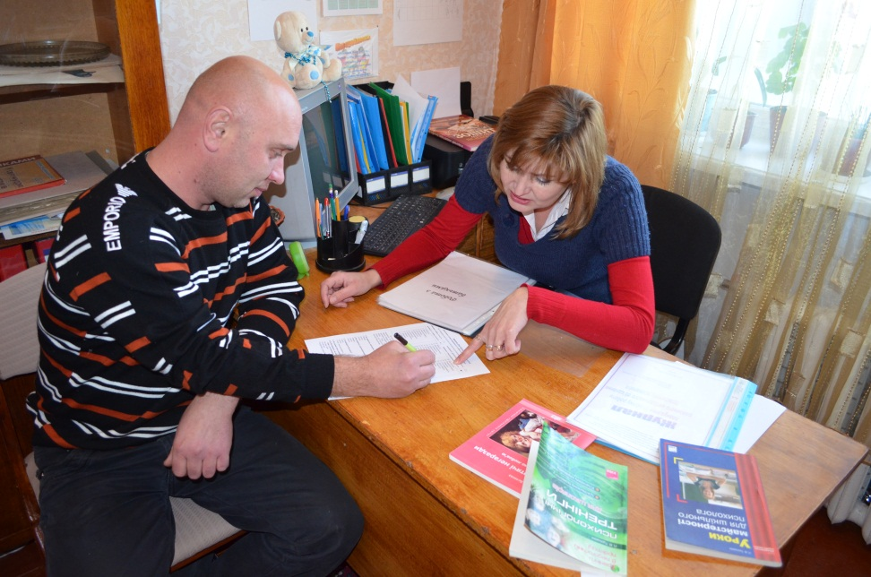
Робота психолога

Slide 21
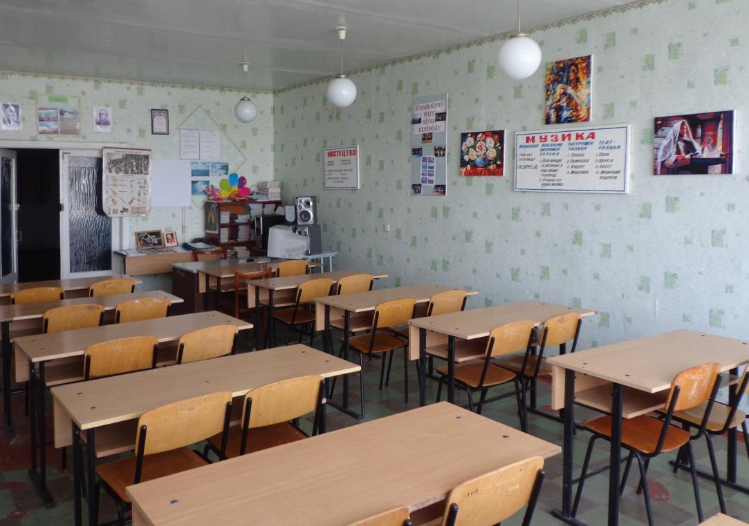
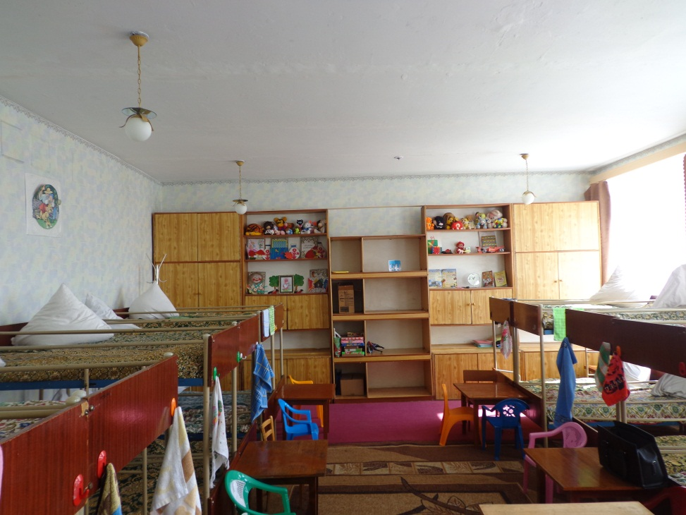
Музичний кабінет
Кімната відпочинку групи продовженого дня

Slide 22
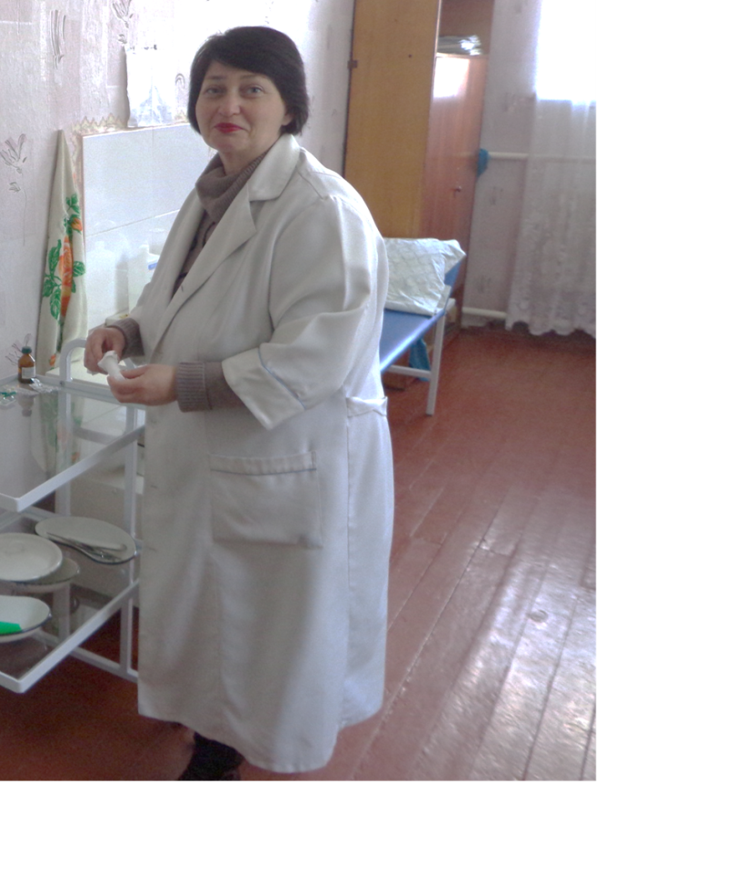
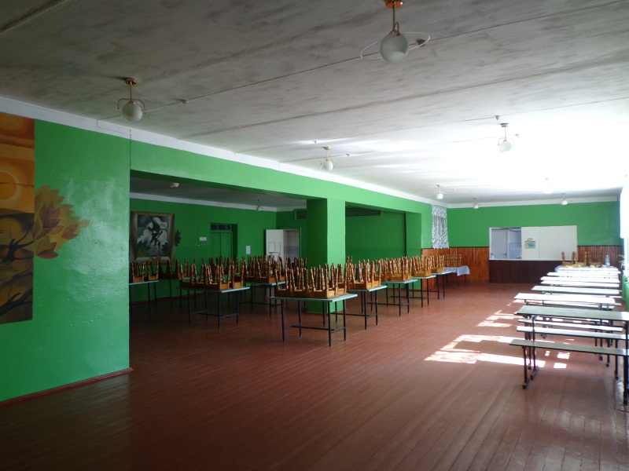
Сучасний медичний кабінет та їдальня

Slide 23
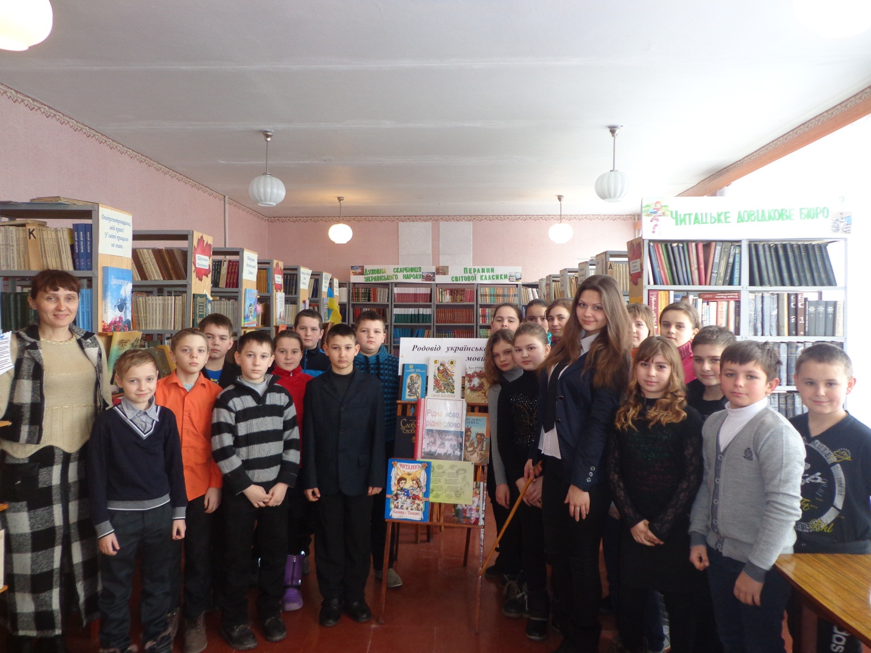
Шкільна бібліотека – інформаційний центр

Slide 24
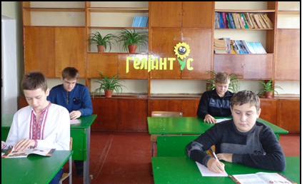
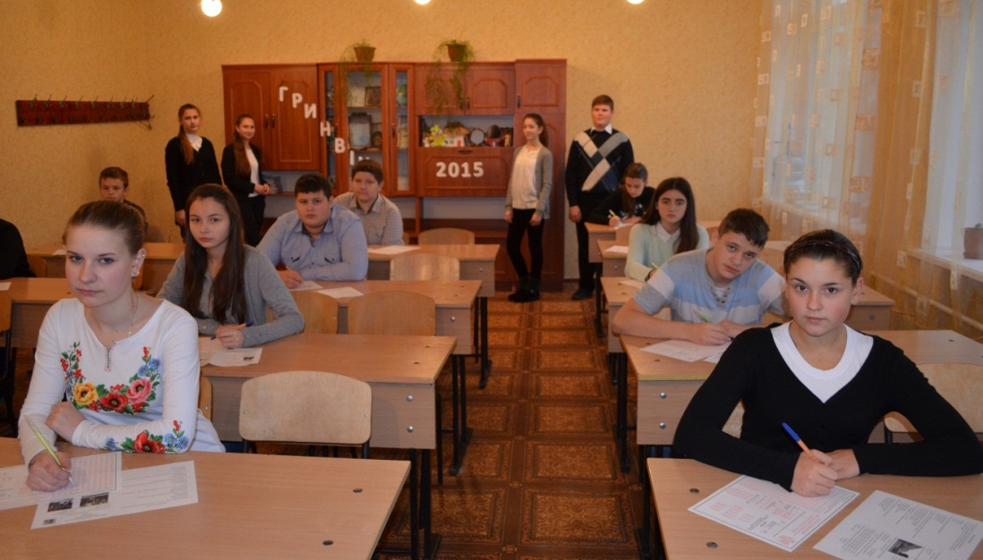
Участь у міжнародних та Всеукраїнських конкурсах з основ наук:
«Лелека», «Гринвіч», «Геліантус», «Кенгуру», «Бобер», «Соняшник», «Патріот», «Колосок», «Левеня, «Кришталева сова»

Slide 25
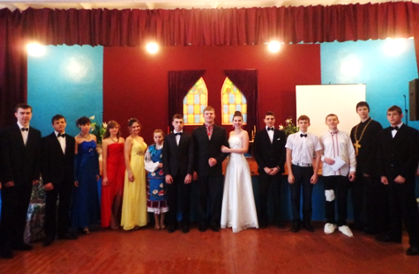
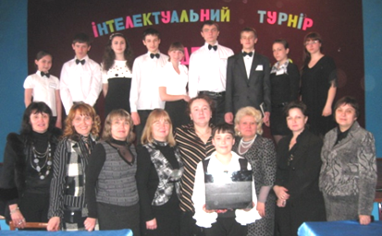
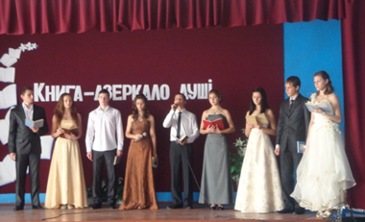
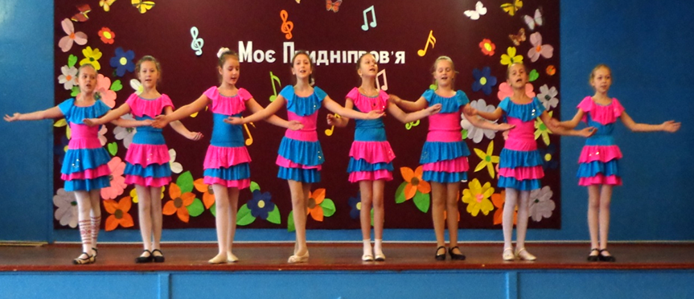
Творчі конкурси учнів НВК

Slide 26
Кадровий потенціал НВК
Всього вчителів – 44 + 3 вихователя дошкільних груп

Slide 27
Участь школярів у районних предметних олімпіадах з базових дисциплін

Slide 28
Працевлаштування випускників 11 класів

Slide 29
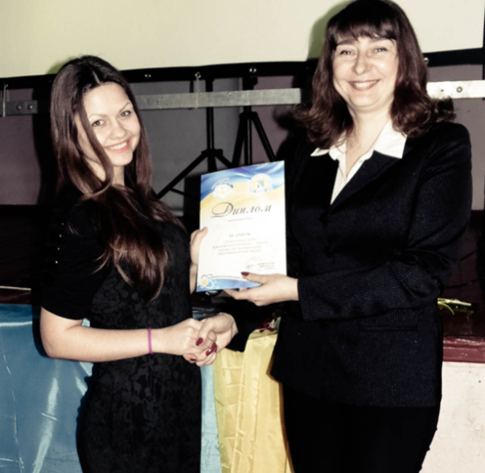
Досягнення школярів НВК
2014-2015 навчальний рік
учениця 11 класу Булава Анна посіла ІІ місце в обласному турі олімпіади з англійської мови;
учениця 10 класу Гаркуша Владислава посіла ІІ місце в обласному турі олімпіади з історії.
Учасниця секції англійської мови МАН - Іванова Владислава
2015-2016 навчальний рік
учениця 11 класу Корсунь Катерина посіла ІІІ місце в обласному турі олімпіади з української мови;
учениця 11 класу Гаркуша Владислава посіла ІІ місце в обласному турі олімпіади з історії.

Slide 30
Учні НВК посідають призові місця зі стрітболу, бадмінтону, футзалу, волейболу, баскітболу, з пляжного волейболу; «Старти надій» – І місце, в конкурсах «Олімпійське лелеченя» – І місце, «Сокіл (Джура)» - І місце; вікторина «Знавці олімпійського спорту – ІІ місце.
Щороку НВК є дипломантом міжнародних виставок «Сучасні заклади освіти» в м.Києві
Учителі та учні стали переможцями обласного етапу проекту ПРООН «Трансформація ринку у напрямку енергоефективного освітлення»
В 2015 році НВК взяв участь в обласній виставці-презентації «Педагогічні здобутки освіти Дніпропетровщини»

Slide 31
Одне із завдань школи - якісні знання, які будуть необхідні випускникам для життя в сучасному світі. Щороку випускники 11-х класів вдало складають ЗНО. За результатами ЗНО-2015 школа посіла І місце в районі та 1009 місце серед 9 тисяч шкіл України. Медалісти підтверджують свої знання при складання ЗНО.

Slide 32
Демографічна
тенденція
Назва / вік дітей | 0-1 | 1-2 | 2-3 | 3-4 | 4-5 | 5-6 | Всього
с.Миколаївка | 2 | 6 | 8 | 3 | 6 | 6 | 31
Воскресенівська селищна рада | 3 | 5 | 4 | 5 | 3 | 2 | 22

